Slide 1
Klinická onkologie
Epidemiologie
Klinický obraz
Léčba

Slide 2
Epidemiologie nádorů
zdroj informací: ÚZIS, NOR (Ústav zdravotnických informací a statistiky ČR, Národní onkologický registr), aktualizováno za rok 2016
v roce 2016 bylo do NOR nově nahlášeno 96 500 případů zhoubných novotvarů (ZN), z toho 49 302 u mužů a 47 198 u žen
incidence ZN v ČR dlouhodobě stále roste

Slide 3
í

Slide 4
úmrtnost na ZN v absolutních číslech stagnuje, v relativních ukazatelích (hl. po standardizaci k věkové struktuře obyvatelstva) klesá
v roce 2016 zemřelo na ZN 27 261 osob
ZN jsou dlouhodobě 2. nejčastější příčinou úmrtí v ČR po kardiovaskulárních chorobách (u obou pohlaví)

Slide 6
Proč počet hlášených nádorů v ČR roste?
stárnutí populace (stoupá průměrný věk)
věk je hlavním rizikovým faktorem nádor. bujení, mimo jiné i díky kumulativnímu vlivu rizikových faktorů
vyšší výskyt fyzikálních a chemických karcinogenů
znečištění životního prostředí
změny životního stylu
zlepšená diagnostika ZN
celoplošné onkologické screeningy
mamografický screening v ČR od r. 2002
cervikální screening v ČR od r. 2008
screening kolorektálního karcinomu v ČR od r. 2009
celková kvalita lékařské péče – stále více lidí se dožije vyššího věku, kdy je riziko ZN nejvyšší

Slide 7
Proč je častější výskyt nádorového onemocnění ve vyšším věku?
je to kvůli povaze onemocnění:
nádor je složen z 1 nebo více patologických klonů buněk s odlišným genomem (přítomna somatická mutace)
za změnu DNA buňky jsou zodpovědny:
faktory vnější: fyzikální a chemické karcinogeny, onkogenní viry
faktory vnitřní: dědičnost a snížená funkce imunitního systému
s věkem se kumuluje působení mutagenních vnějších faktorů a přirozené obranné mechanismy se vyčerpávají

Slide 8
Proč úmrtnost spíše klesá?
zvyšující se kvalita lékařské péče
lepší organizace protinádorové léčby (vznik komplexních onkologických center)
dostupnost nových dg. a terapeutických prostředků
časnější diagnostika nádor. onemocnění (vyšší procento ZN je dg. v prognosticky příznivějších stádiích nemoci – souvislost s plošnými screeningovými programy výše uvedenými)

Slide 9
Nejčastější nádory v ČR I
nejčastěji dg. onkologickým onemocněním je „jiný zhoubný novotvar kůže“ (= bazaliomy a spinocelulární karcinomy)
tvoří cca 1/3 všech hlášených nádorů
incidence vyšší u mužů
rizikové faktory: pohlaví, věk, světlý fototyp a dlouhodobá kumulativní expozice slun. záření
prognosticky relativně příznivá prognóza, obvykle včasná diagnóza =>úmrtnost je na tento typ nádorů stabilně nízká, proto je tato dg. běžně vyřazována z dalších analýz, aby nezkreslovala informace o onkologických onemocněních jako celku

Slide 10
Nejvyšší výskyt nádorů v ČR
1. muži - karcinom prostaty
2. muži - kolorektální karcinom
3. muži - bronchogenní karcinom
1. ženy - karcinom prsu
2. ženy - kolorektální karcinom
3. ženy - gynekologické nádory

Slide 11
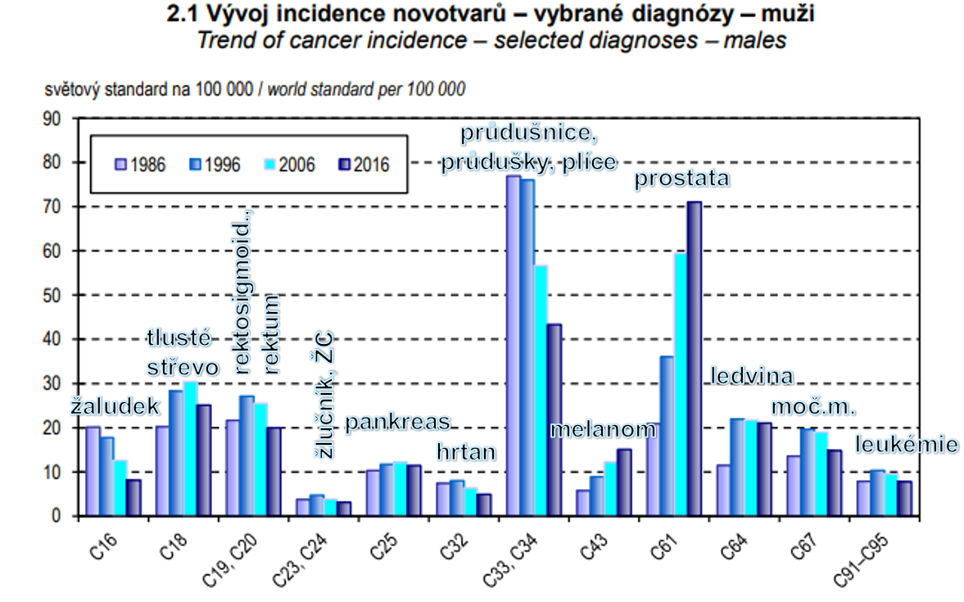

Slide 12
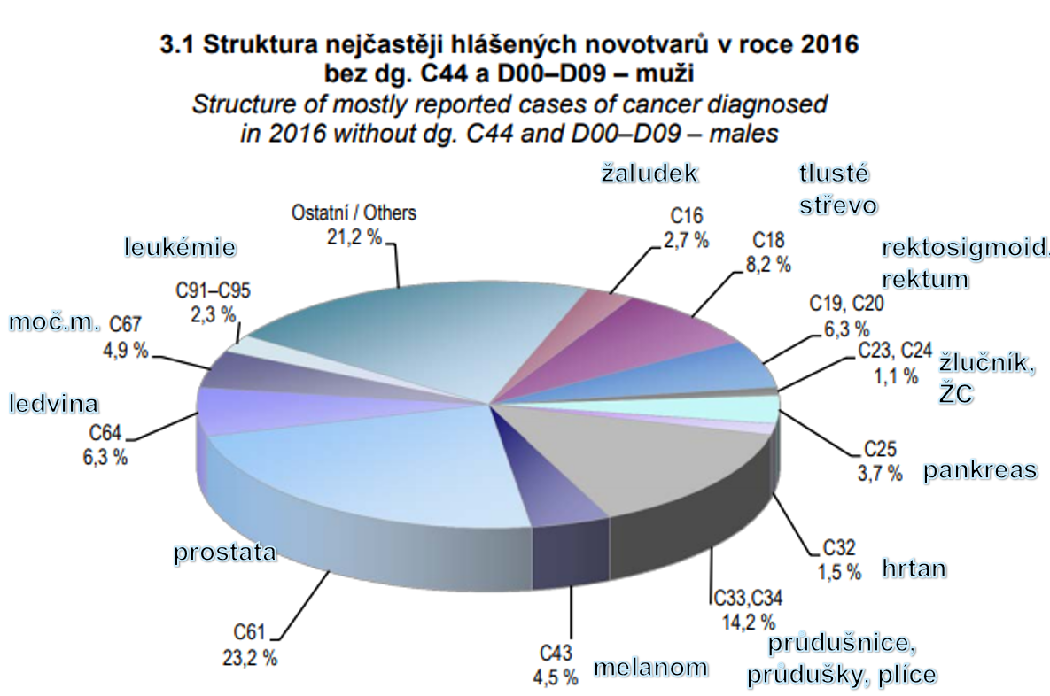

Slide 13
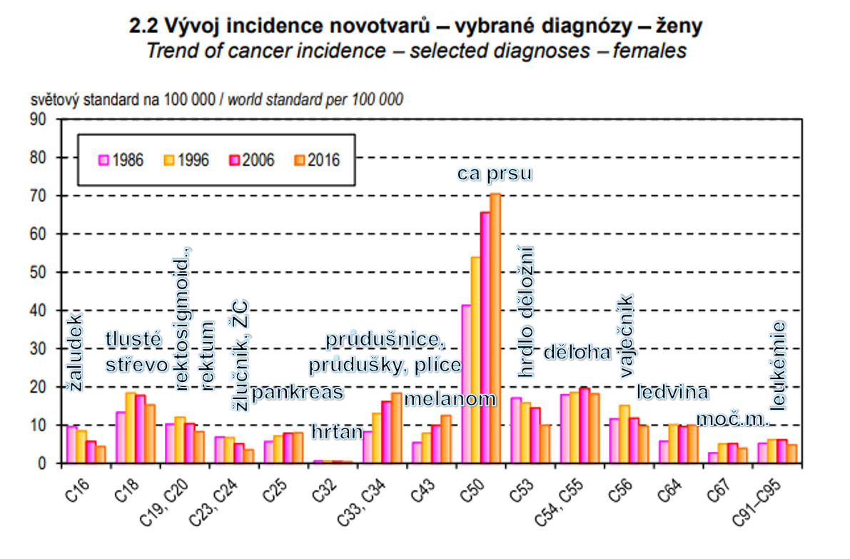

Slide 14
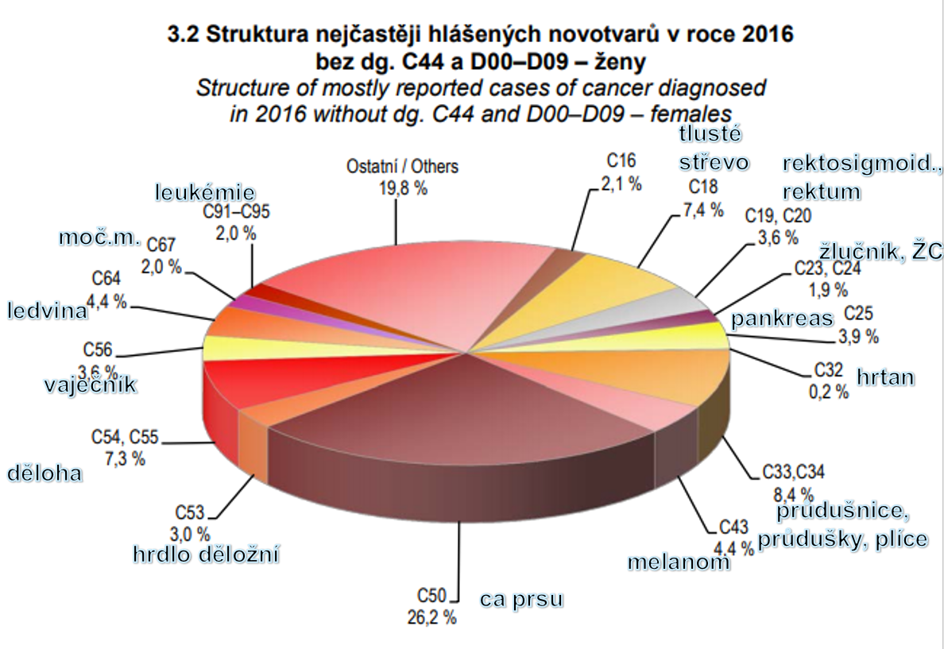

Slide 15
Charakteristika onkologie
multidisciplinární obor
prevence
diagnostika
léčba
podpůrná léčba

Slide 16
Interna a onkologie
na interně se s onkologickým pacientem setkáváme hlavně ve 3 případech:
v rámci diferenciální diagnostiky při určení a histologické verifikaci nádoru
při řešení interních komplikací u pacientů s nádorovou dg. (v rámci interních komorbidit a při řešení akutních stavů v onkologii)
při podpůrné terminální terapii (péče o pacienta, jehož onemocnění již není ovlivnitelné onkologickou léčbou)

Slide 17
Nádorová tkáň
patologické množení buněk - polyploidita
invazivní růst
metastázování
ztráta schopnosti reagovat na běžné regulační mechanizmy – např. na kontaktní inhibici

Slide 18
Etiopatogeneza
teorie
mutační
virová
poruchy diferenciace – porucha genů kódujících proliferaci – onkogeny, exprese onkogenu je ovlivněna:
endogenně - imunologický dozor
exogenně – vlivy prostředí

Slide 19
Podstata nádorového růstu I
fáze buňky
G1 - klidová fáze
S - syntéza materiálu pro mitózu
G2 - klidová fáze
M - mitóza
doba zdvojování – doubling time – doba do zdvojnásobení počtu buněk nádoru – charakterizuje agresivitu nádoru

Slide 20
Podstata nádorového růstu II
zpočátku roste nádor exponenciálně
později se růst zpomaluje pro nedostatečnou tvorbu cévního zásobení nádoru – angiogenezu, a tím nižší dodávky energie
angiogeneza - v současné době jeden ze směrů snah o léčbu – blokáda angiogenezy
invazivní růst a metastázování – dutinami, lymfogenně, hematogenně
určité nádory mají tendenci metastazovat do určitých tkání (střevo – játra, prs – játra, plíce, kosti, prostata – kosti, plíce – játra, kosti, mozek)

Slide 21
Klinický obraz
projevy pocházející od postiženého orgánu
projevy celkové
únavnost
pocení, teploty
nechutenství, hubnutí
paraneoplastický syndrom (produkce mediátorů charakteru hormonů, koagulačních faktorů – DIC, postižení kůže a pojiva, postižení CNS)

Slide 22
Prevence
smyslem prevence je omezit výskyt nádorů nebo je diagnostikovat v časném stadiu, kdy jsou dobře léčitelné
nejdůležitější faktory podílející se na vznik nádorů a jejichž ovlivnění lze využít v rámci prevence:
kouření – spojeno asi s 1/3 všech úmrtí na zhoubný nádor (ca plic, hlavy a krku žaludku, pankreatu, ledviny, m.m., jater, leukémie), po ukončení kouření klesá riziko ca plic po 10 letech o 50% a po 15 letech o 90%
dieta – aflatoxin (riziko HCC), dusičnany v uzeném mase (zvýš. riziko ca jícnu, jater, m.m., hlavy a krku) alkohol (riziko nádorů hlavy a krku jícnu, jater, prsu), obezita (ca prsu, kolorektum, dělohy a ledviny); naopak zelenina, ovoce, vláknina mají protektivní efekt
profesionální expozice – azbest, křemík, uran
sluneční záření – zhoubné novotvary kůže
virová etiologie – Burkittův lymfom, ca čípku děložního, HCC

Slide 23
Prevence nádorů
primární prevence určena obecné populaci, zaměřena na úpravu životního stylu a omezení zevních škodlivých vlivů
odstranění vyvolávajících faktorů (nitrosloučeniny, dehty, chronické záněty, organická rozpouštědla, koncentráty ve stravě, aflatoxiny, záření)
sekundární prevence zaměřena na skupiny obyvatel se známým rizikem nádoru
onkologické prohlídky (gynekologie, mammy, prostata - PSA, tračník - OK, kůže)
dispenzarizace prekanceróz (chron. gastritida, divertikulóza, dysplázie mammy, leukoplakie)

Slide 24
Diagnostika
složitá, většinou opožděná
časná diagnostika nádoru je pro nemocného klíčová
diagnostická kaskáda:
podezření na nádorové onemocnění na základě symptomů
systémové příznaky malignity: hubnutí, nechutenství, únava, anémie, teploty
lokální příznaky: tlak, otok, hmatná rezistence, bolest, změna barvy, tvaru, kašel, hemoptýza, hematurie…
zacílení podezřená na nádor na základě vyšetřovacích procedur:
parenchymové orgány - rtg, sono, CT, NMR, PET
duté orgány – endoskopie
potvrzení diagnózy histologickým nálezem (biopsie, resekce..)
zjištění rozsahu nádorového onemocnění v rámci stagingu:
TNM klasifikace – T1-4, N0-3, M0-1

Slide 25
TNM klasifikace
slouží k jednoduchému popisu rozsahu nádoru a určení stadia onemocnění
pro každou nádorovou lokalizaci je vypracována vlastní klasifikace
T: popisuje rozsah nádoru, velikost, vztah k okolním strukturám
N: popisuje postižení regionálních lymfatických uzlin a rozsah takového postižení
M: popisuje přítomnost či nepřítomnost vzdálených metastáz

Slide 26
http://epomedicine.com/wp-content/uploads/2016/08/tnm-staging-system-1.jpg

Slide 27
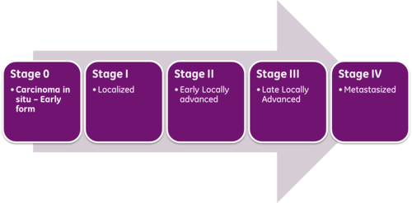
Stadia nemoci
Stadium I – nádor je omezen na 1 orgán, je operabilní a zcela odstranitelný
Stadium II – nádor postoupil do lymfatických uzlin, je sice operabilní a zcela odstranitelný, ale existuje vysoké riziko, že bude recidivovat (minimální reziduální choroba)
Stadium III – nádor je lokálně pokročilý, takže není primárně operabilní, odstranění nádoru vyžaduje kombinaci dalších léčebných modalit
Stadium IV – nádor má vzdálené metastázy, není lokálně řešitelný, vyžaduje zpravidla systémovou onkologickou léčbu

Slide 28
Hodnocení léčebné odpovědi
kompletní remise
částečná remise (o více než 50%)
zlepšení – o méně než 50%
bez efektu
progrese

Slide 29
Léčba nádorů
Radikální léčba – naděje na úplné vyléčení, často kombinace lokálních (chirurgie, RT) i systémových (CHT, biolog. léčba) léčebných postupů
Podpůrná léčba – doprovází kauzální terapii nebo se používá v rámci léčby terminálních pacientů s cílem mírnit toxické dopady systémové onkologické léčby na zdravé tkáně nebo příznaky nádoru
Adjuvantní léčba – systémová nebo lokální onkolog. léčba, která zvyšuje naději na úplné uzdravení, dává se většinou tehdy, kdy je nádor lokálně odstraněn (s cílem zabránit recidivě)
Neoadjuvantní léčba – systémová terapie, používána jako vstupní léčba před operací
Kurativní léčba – podávána s úmyslem a nadějí vyléčit
Paliativní léčba – pacienta není schopna vyléčit, ale je schopna zmírnit celkové obtíže a prodloužit dobu bez nemoci nebo celkové přežití nemocného, cílem je hlavně zlepšení kvality života
Symptomatická léčba – určena k zmírnění nebo odstranění obtíží způsobených nádorem, nikoli k ovlivnění nádor. onemocnění

Slide 30
Léčba nádorů
léčba chirurgická
radikální – dosud nejúčinnější, redukuje nejvíce nádorové hmoty
paliativní – výkony obcházející nádor a zvyšující kvalitu života (anastomózy GIT)
léčba zářením
léčba farmakologická

Slide 31
Léčba zářením
záření gama, RTG, beta, protony neutrony
ozáření radikální - z více směrů, cílené do nádoru, dávka se sčítá
ozáření paliativní – analgetické, zpomalující růst ,
vedlejší účinky ozáření
kožní změny
suchost v ústech, změny sliznice GIT
změny urogenitální sliznice

Slide 32
Léčba farmakologická I
1. protinádorová chemoterapie (cytostatika) – cílem je poškodit nádorovou DNA, působí hlavně na buňky ve fázi dělení (tedy mimo G0 fázi buněčného cyklu), účinek je neselektivní (zasáhne i nenádorové proliferující buňky)
alkylační látky (cyklofosfamid, melfalan, platina)
antimetabolity (methotrexat, fluorouracil, cytosin-arabinosid)
antibiotika s cytostatickým účinkem (adriamycin, bleomycin)
rostlinné alkaloidy (vincristin, vepesid, taxany)
2. protinádorová hormonální léčba – historicky se používá nejdéle, hlavně u ca prsu a prostaty
antihormony – antiestrogeny (Tamoxifen), antiandrogeny (Flucinom), kastrace

Slide 33
Léčba farmakologická II
3. cílená protinádorová léčba solidních nádorů (targered therapy)
novější přístup, léčebný cíl představuje molekulární struktura, která hraje důležitou úlohu v patogenezi daného onemocnění, měla by působit na cílený patofyziologický proces a specifickou populaci buněk
jiný mechanismus účinku než CHT, jiné jsou i NÚ (konveční léčba CHT je zaměřena na buněčné struktury, které jsou společné všem buňkám v organismu např. DNA, cílená léčba však působí na struktury specifické pro nádorovou buňku, není však nikdy zcela specifická, proto je provázena NÚ)
někdy bývá zaměňována s biologickou léčbou

Slide 34
Léčba farmakologická III
monoklonální protilátky
schopnost vázat se na epitopy konkrétních povrchových nádorových antigenů a solubilních proteinů
nejčastější cílové antigeny: růstové faktory, receptory, membránové proteiny, adhezivní molekuly
trastuzumab (protilátka proti receptoru HER2 u ca prsu), pertuzumab, bevacizumab (protilátka proti vaskul. endotel. růstovému faktoru u ca kolorekta), cetuximab , panitumumab, ramucirumabfff
inhibitory tyrosinkináz (TKI)
kompetitivně se vážou na vazebné místo pro makroergní fosfát ATP na intracelulární doméně receptoru a zabrání fosforylaci a přenosu signálu do buňky
imatinib (specificky blokuje Bcr/Abl u CML), lapatinib, sunitinib
inhibitory mTOR
rapamycinový receptor (mTOR mammalian target of rapamycin) je kináza regulující v buňce průběh procesů katabolismu či anabolismu
everolimus (renální ca, ca prsu), temsirolimus
inhibitory RAF/MAP signální dráhy – sorafenib, reorafenib..
dále inhibice Hedgehog signální dráhy, PARP, CDK 4 a 6

Slide 35
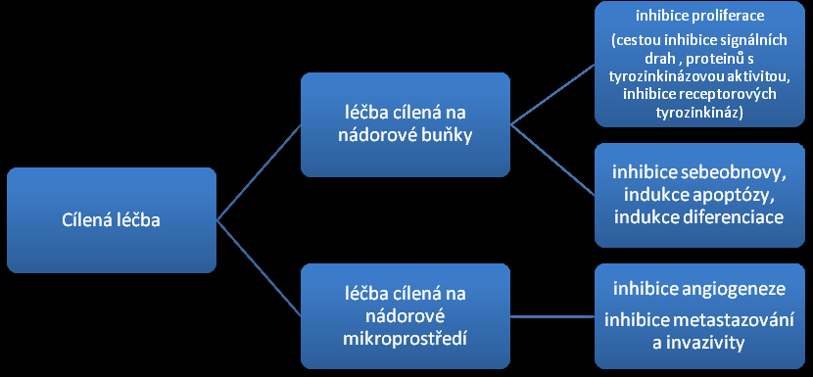

Slide 36
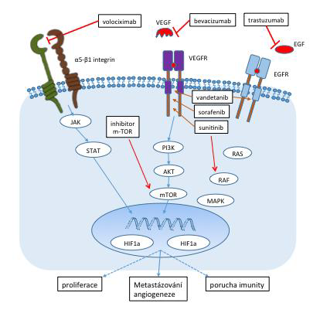

Slide 37
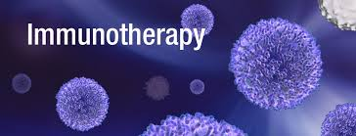
Léčba farmakologická IV
4. imunoterapie
v současnosti nejprogresivnější modalita protinádorové léčby
specifický mechanismus účinku
spektrum imunitně podmíněných NÚ
cílem obnovit porušenou protinádorovou imunitu a zapojit ji do léčby nádorového onemocnění
inteferon alfa, interleukin 2 – antiproliferativní, antiangiogenní a diferenciační účinek
dále protilátky anti-CTLA-4 a anti-PD-1
CTLA- 4 - cytotoxický T-lymfocytární antigen typu 4 , uplatňuje se v průběhu časné aktivace T-lymfocytlův lymf. tkáních
PD-1 – receptor programované smrti
lokální imunoterapie T-VEC u melanomu, jedná se o onkolytický virus z geneticky modifikovaného hereptického viru
protinádorové vakcíny – typ aktivní specifické imunoterapie (pokročilý ca prostaty)
https://www.google.com/url?sa=i&source=images&cd=&ved=2ahUKEwjC6qrk4tPkAhWIaVAKHWLwBmcQjRx6BAgBEAQ&url=https%3A%2F%2Fwww.qimrberghofer.edu.au%2Fimmunotherapy%2F&psig=AOvVaw16d6EcmWLUl3-cGgky-U2Q&ust=1568668778888980

Slide 38
Vedlejší účinky léčby
gastrointestinální toxicita
nevolnost, zvracení
průjem
mukozitida
dřeňový útlum (myelotoxicita) – anémie, leukopenie, trombocytopenie, febrilní neutropenie
alopecie
únava
toxicity specifické pro některé protinádorové léky:
kardiotoxicita (doxorubicin, trastuzumab..)
neurotoxicita (paklitaxel, oxaliplatina, vinkristin..)
nefrotoxicita (cisplatina metotrexát..)
urotoxicita - hemoragická cystitida (cyklofosfamid)
pneumotoxicita (bleomycin everolimus..)
hepatotoxicita (dakarbazin..)
kožní toxicita (5-fluoruracil, cetuximab..)
akutní infuzní reakce (oxaliplatina, paklitaxel, rituxumab..)

Slide 39
Podpůrná léčba v onkologii I
zvládání nežádoucích účinků terapie
antiemetika – metoclopramid, setrony, steroidy, antihistaminika
převody krevních derivátů, izolace nemocného, profylaktické podání ATB, antimykotik, důsledná terapie infekcí
úprava stravy – konsistence, obsah bakterií
podpora výživy, léčba nechutenství

Slide 40
Podpůrná léčba v onkologii II
profylaktická opatření
dexrazoxan - Cardioxan – profylaxe kardiotoxicity
mesna – Uromitexan - profylaxe poškození výstelky močového traktu
sledování kumulativní dávky – profylaxe neurotoxicity, plicní toxicity, kardiální toxicity

Slide 41
Gerontologie
stárnutí – naprogramovaný proces – biologické hodiny, apoptóza buněk – 120 let
urychlení – vliv vnějších i vnitřních faktorů – kumulace vad genetického materiálu
rysy stárnutí
úbytek funkčního parenchymu – involuce
zhoršení regenerace sil po zátěži
obtížné odlišení chorobných změn od projevů stárnutí
ne všechny orgány stárnou stejně rychle
adaptabilita všeobecně nižší, opakovaně se musí vytvářet stav nové homeostázy

Slide 42
Psychologie starého člověka
zhoršují se nepříznivé rysy z mládí – spořivost, konfliktnost, perfekcionismus
emotivita – oploštění, sobectví, snižování schopnosti empatie
psychomotorická a percepční schopnost se zhoršuje, aktivita tento proces zpomaluje
poruchy paměti – snížená vnímavost pro nové informace a zážitky až rozvoj demence
kreativita – od 40. roku věku klesá

Slide 43
Zvláštnosti interních chorob ve stáří
polymorbidita
polypragmázie
oligo, monosymptomatologie
příznak ledovce
příznak nejkřehčího orgánu
zvýšená úmrtnost, zvýšený výskyt komplikací, imobilizační syndrom (pneumonie, poruchy vnitřního prostředí, amentní stavy, dekompenzace diabetu, poruchy mikce, tromboembolické komplikace, poruchy GIT)
tendence k chronicitě

Slide 44
Choroby kardiovaskulární
ICHS
hypertenze
CMP
chlopenní vady
arytmie – pády
trofické změny končetin

Slide 45
Choroby respirační
CHOPN – emfyzém, chronická bronchitida
bronchogenní karcinom - v úvodu často paraneoplastický syndrom
TBC
Choroby ledvin a močových cest
ubývá funkčního parenchymu
ubývá pocitu žízně – trvalá dehydratace
adenom prostaty, karcinom prostaty
inkontinence

Slide 46
Choroby GIT
dutina ústní – dentice, slinné žlázy
dysfagie – parkinsonský sy, CMP, neuropatie
hiátová hernie, GER – bolesti na hrudi
peptický vřed – stařecký – rozsáhlý, chronický, hrozí krvácením, vztah k NSAID
divertikulóza tračníku – přibývá s věkem
ischemická kolitida

Slide 47
Hematologie
anémie chronických onemocnění
hypochromní anemie
perniciózní anémie
polycytémie
leukémie - CLL
plazmocytom – mnohočetný myelom

Slide 48
Pohybový aparát
artrózy
spondylózy
osteoporóza
Giganti geriatrie
instabilita – závratě, pády – CNS, kardiální, vertebrogenní
intelektové poruchy – demence, deliria
inkontinence
poruchy integrity kůže

Slide 49
Další problémy
poruchy termoregulace – horečka nemusí být přítomna, snadný rozvoj hypotermie
poruchy vodního a elektrolytového hospodářství – snadný rozvoj dehydratace, iontových deficitů

Slide 50
Farmakoterapie ve stáří
porucha resorpce v GIT
nižší pH žaludečního obsahu
zpomalená peristaltika
snížení prokrvení – pomalejší vstřebání
menší distribuční prostor pro hydrosolubilní léky
větší distribuční prostor pro liposolubilní léky
snížení vylučovací kapacity ledvin a jater
snížení tolerance
interakce při polypragmázii

Slide 51
Nejčastěji používané skupiny
vazodilatancia
diuretika
hypotenzíva
kardiotonika
PAD
betablokátory
analgetika – antirevmatika
psychofarmaka, sedativa
antibiotika

Slide 52
Zdroje
http://www.uzis.cz/katalog/zdravotnicka-statistika/novotvary
Klinická onkologie pro mediky , SOLIDNÍ NÁDORY A NÁDORY DĚTSKÉHO VĚKU , DRUHÉ AKTUALIZOVANÉ VYDÁNÍ Rostislav Vyzula, Radim Němeček, Ondřej Sláma a kol.
Češka R, Tesař V, Dítě P, Štulc T (eds.). Interna. Vyd. 1. Praha: Triton, 2010.

Slide 53
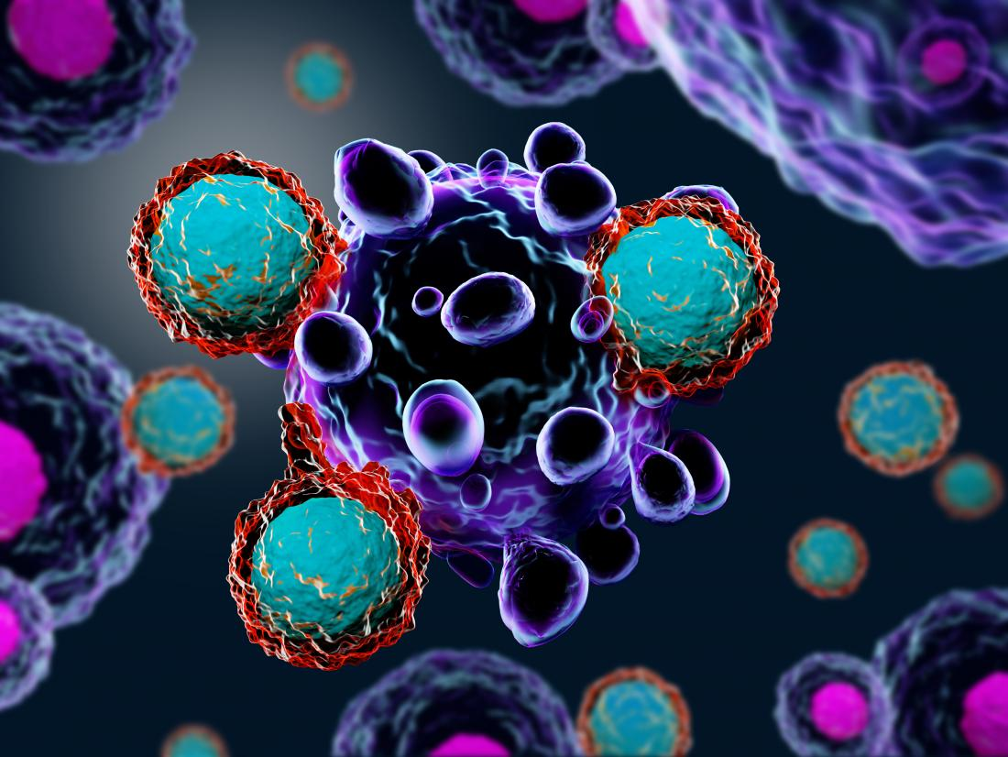
Děkuji za pozornost!
Děkuji za pozornost

